Slide 1

教育部 104年數位學伴線上課業輔導服務計畫
教學科目：英文 教學單元：現在進行式 教學者： 學習者：
本教材可配合小學伴課本參考使用
Notes:
http://blog.xuite.net/zlee814/eng/64660251-%E7%8F%BE%E5%9C%A8%E5%BC%8F+(Present+Tense)

Slide 2

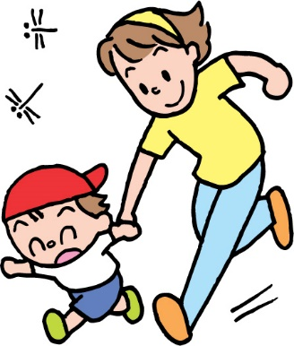
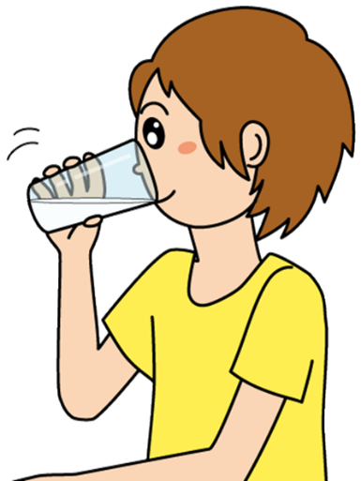
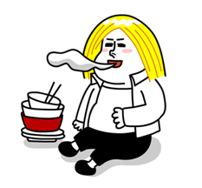
什麼是現在進行式?
Notes:
https://www.youtube.com/watch?v=MagsCvE99zY

Slide 3
人稱 | Be動詞 | 動詞+ing
I | am | eating drinking playing jumping cooking
You | are
he/she/it | is
We | are
You
they

Slide 4
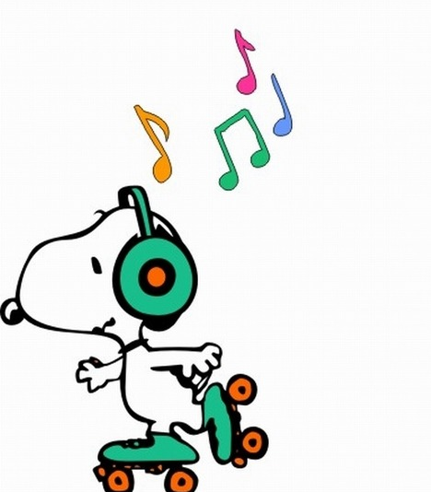
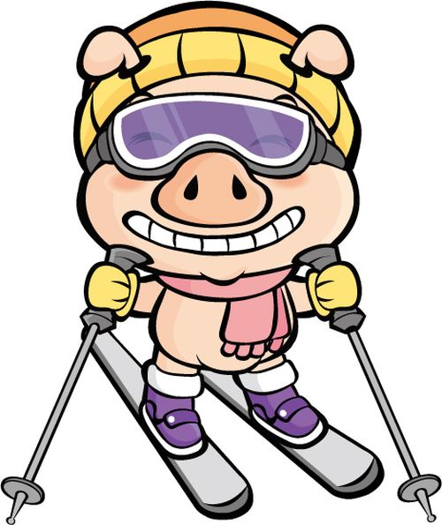

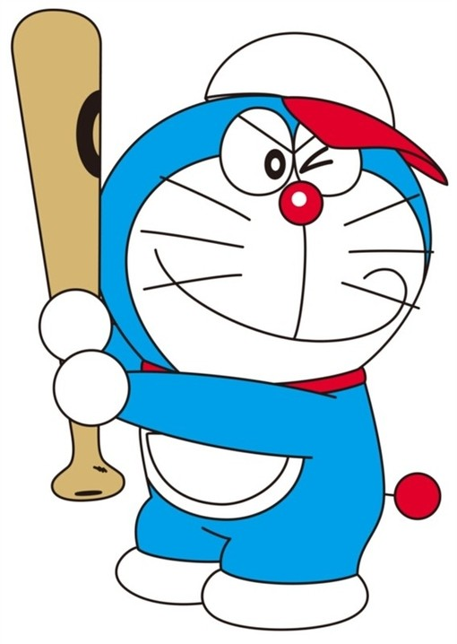

他們正在做什麼呢?
Notes:
http://pic31.nipic.com/20130730/8589795_181404505177_2.png

Slide 5

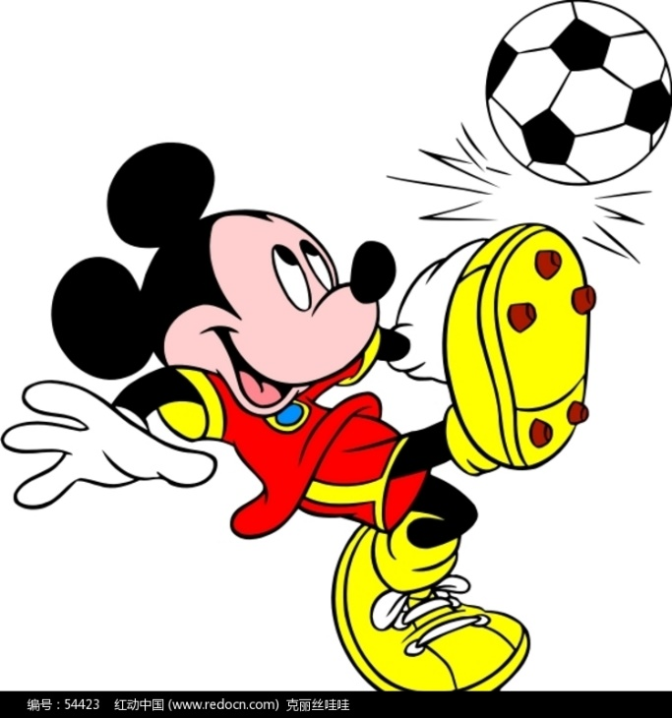
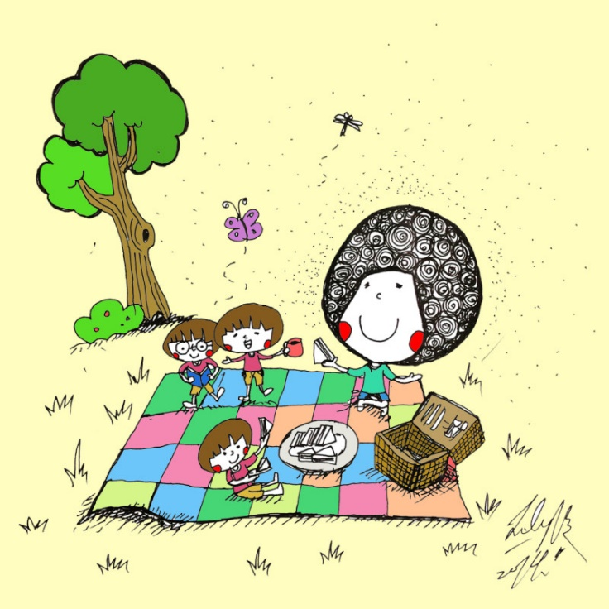


Slide 6

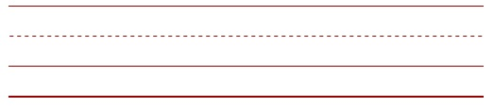
Ving 練習

Slide 7

Ving 練習

Slide 8


Ving 練習

Slide 9

他們正在做什麼呢?

Slide 10

他們正在做什麼呢?

Slide 11
他們正在做什麼呢?

Slide 12
現在進行式-否定句
人稱 | Be動詞 |  | 動詞+ing
I | am | not | eating drinking playing jumping cooking
You | are
he/she/it | is
We | are
You
they

Slide 13
用否定句來練習一下吧☺

Slide 14
現在進行式-疑問句
Be動詞 | 人稱 | 動詞+ing
Am | I | eating drinking playing jumping cooking | ?
Are | You
Is | he/she/it
Are | we
 | you
 | they

Slide 15
用疑問句來練習一下吧☺

Slide 16
教材設計：台灣偏鄉教育關懷中心
教材參考：博幼社會福利基金會免費教學資源
★ 教材僅供公益線上學習陪伴上課使用，不做商業用途 ★

